Slide 1
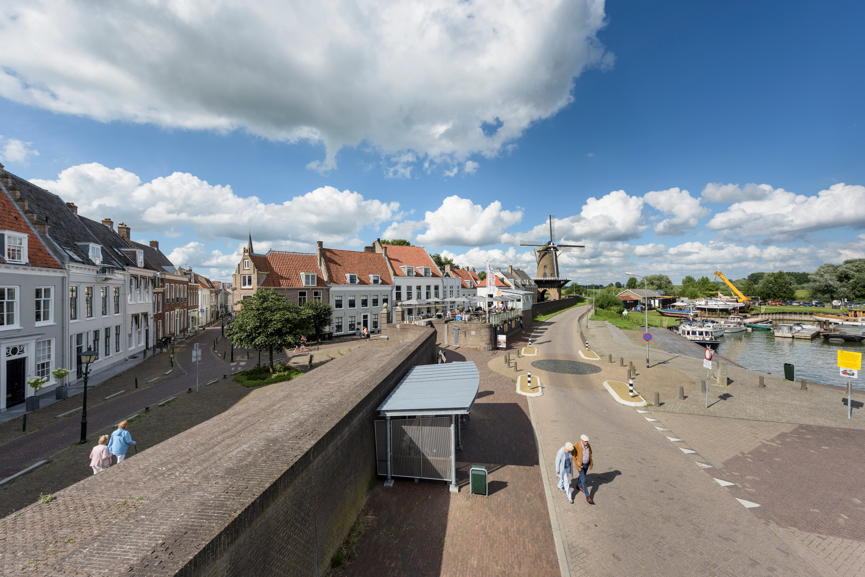
Werkatelier Beermuur
20 december 2021
Start 19.30 uur

Slide 2
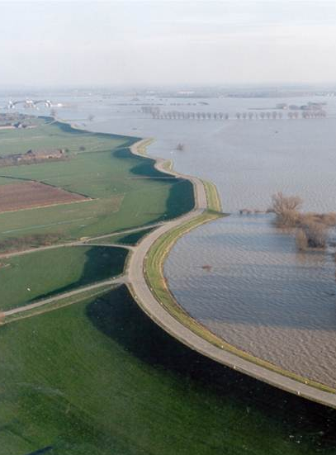
Welkom!
Waar staan we nu? Terugblik op het voorkeursalternatief
Actuele technische inzichten Beermuur
Groot onderhoud
Wat speelt er nog meer in de omgeving
Hoe verder?
Vragen en opmerkingen

Slide 3
Enkele verzoeken..
Laat uw microfoon graag uit tijdens de presentatie.
Heeft u vragen tijdens de bijeenkomst? Stelt u ze via de chat.
Heeft u vragen na afloop? Neemt u graag contact op met Laura van Santen via sterkelekdijk@hdsr.nl of 06 – 2921 8993.
U kunt de bijeenkomst verlaten wanneer u wilt.

Slide 4
1. Waar staan we nu? Terugblik op het voorkeursalternatief

Slide 5
Hier staan we nu
Zomer 2020 – Besluit voorkeursalternatief
Vastgesteld door Algemeen Bestuur HDSR op 1 juli 2020
2021 - 2023 Planuitwerkingsfase
Opstellen Vergunningenontwerp en Detailontwerp
Projectbesluit (HDSR) en goedkeuringsbesluit (Provincie)
Opstellen en aanvragen hoofdvergunningen
Ca 2024 - 2026 Realisatiefase
Voorbereidende werkzaamheden
Opstellen en aanvragen uitvoeringsvergunningen
Uitvoering van de maatregelen
Nazorg en beheer

Slide 6
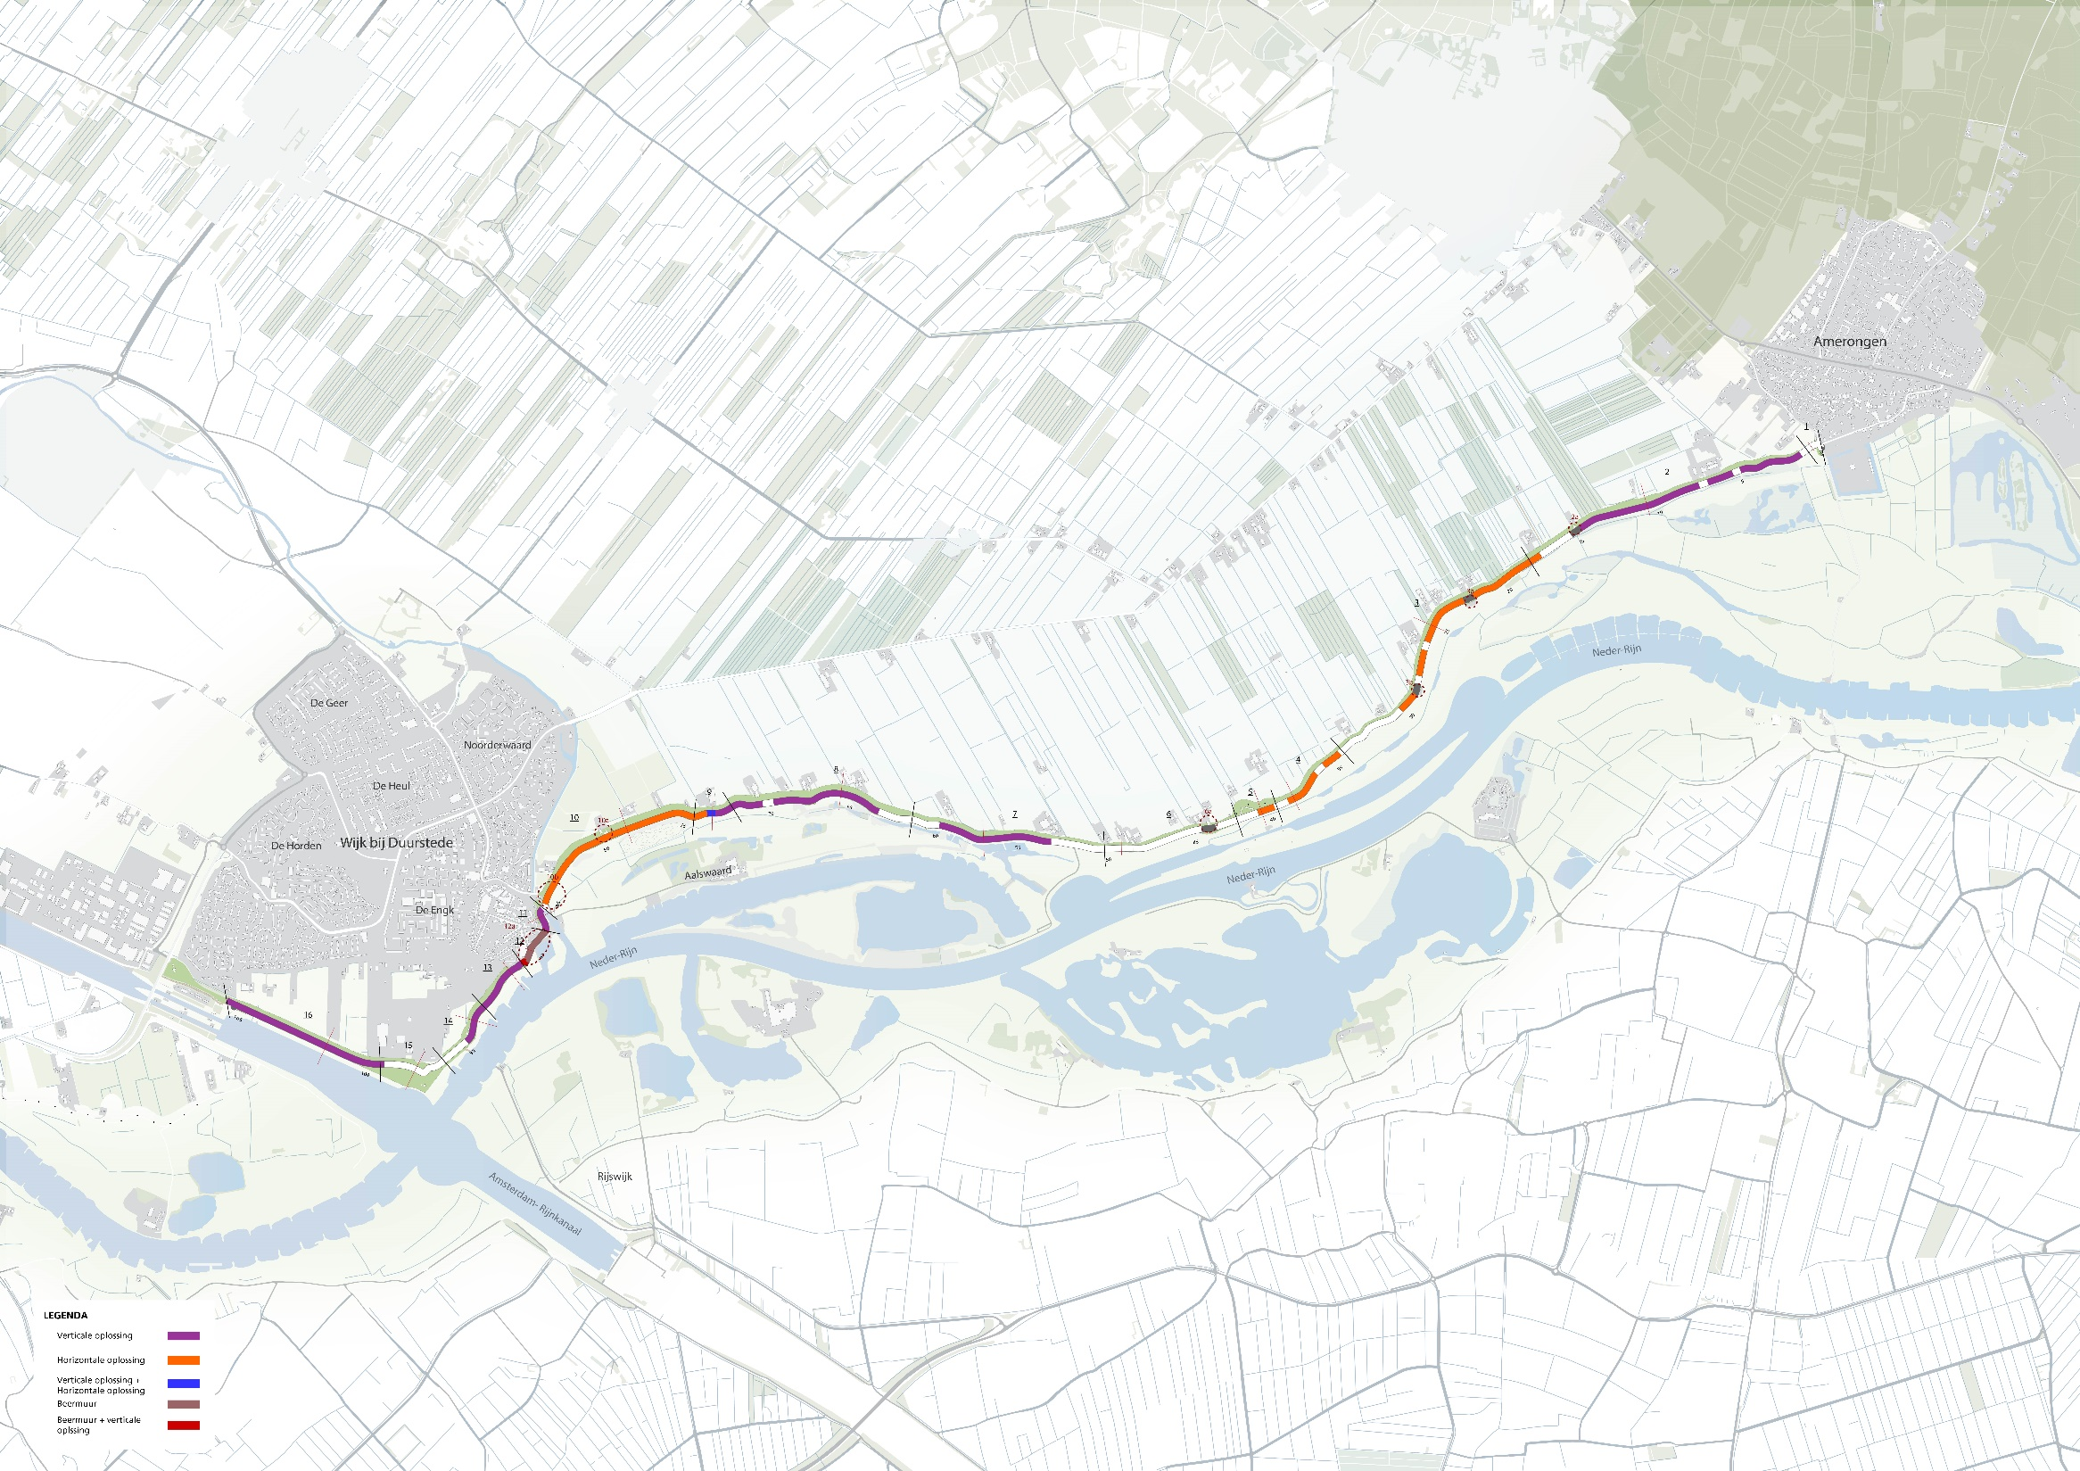
Welke oplossing waar?
Notes:
Welke oplossing waar!

Slide 7
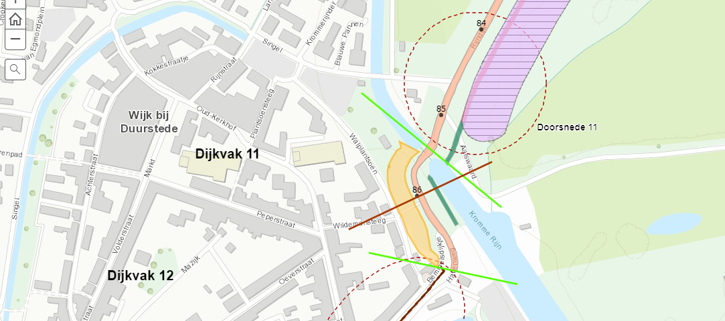
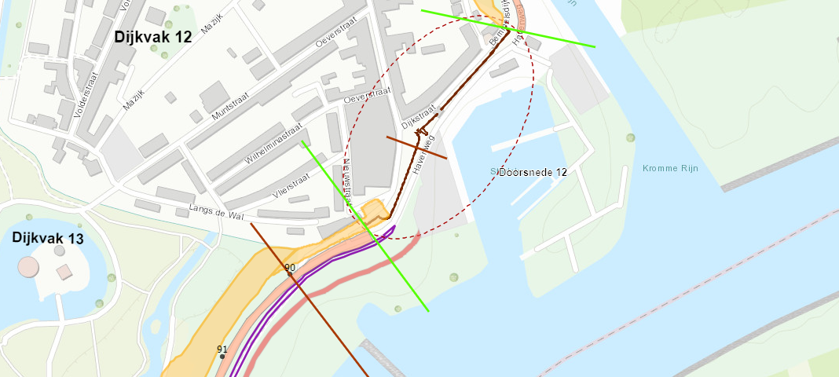
Voorkeursalternatief dijk versterking Wijk bij Duurstede, vastgesteld op 1 juli 2020. Deze kunt u hier vinden.

Slide 8
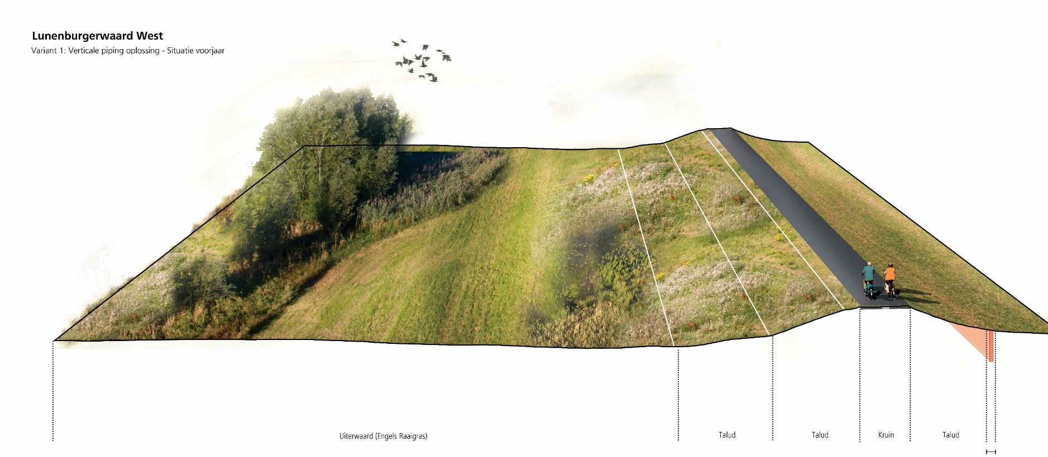
Verticale oplossing
Nu
Na realisatie
Notes:
Visualisatie van de verticale oplossing. Gekozen op die plaatsen waar natuurwaarde reeds op peil zijn.
Effect in het landschap is nihil.

Slide 9
2. Actuele technische inzichten Beermuur

Slide 10
Analyses Beermuur
Op verschillende momenten geanalyseerd:
Juni 2015: Toetsing kunstwerken Lekdijk
Mei 2018: Toets beermuur en inlaat Kromme Rijn
Januari 2019: Nadere analyse beermuur en coupure
December 2021: Toetsing analyse 2019 en toepassing meest actuele rekentechnieken
Notes:
Special van de Beermuur – Koppelkans met onderhoud

Slide 11
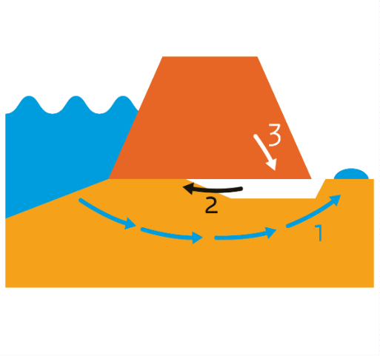
Conclusies eerdere berekeningen
Toetsing Beermuur op waterveiligheidsaspecten: voldoet
Toetsing coupure op waterveiligheidsaspecten: voldoet
Toetsing Beermuur vanuit BGT-eisen (BruikbaarheidsGrensToestand): voldoet niet – verhoging van 30 cm nodig
Faalmechanismen/toetssporen:
+ betrouwbaarheid sluiting coupure
Hoogte
Sterkte/stabiliteit
Piping
Notes:
Special van de Beermuur – Koppelkans met onderhoud

Slide 12
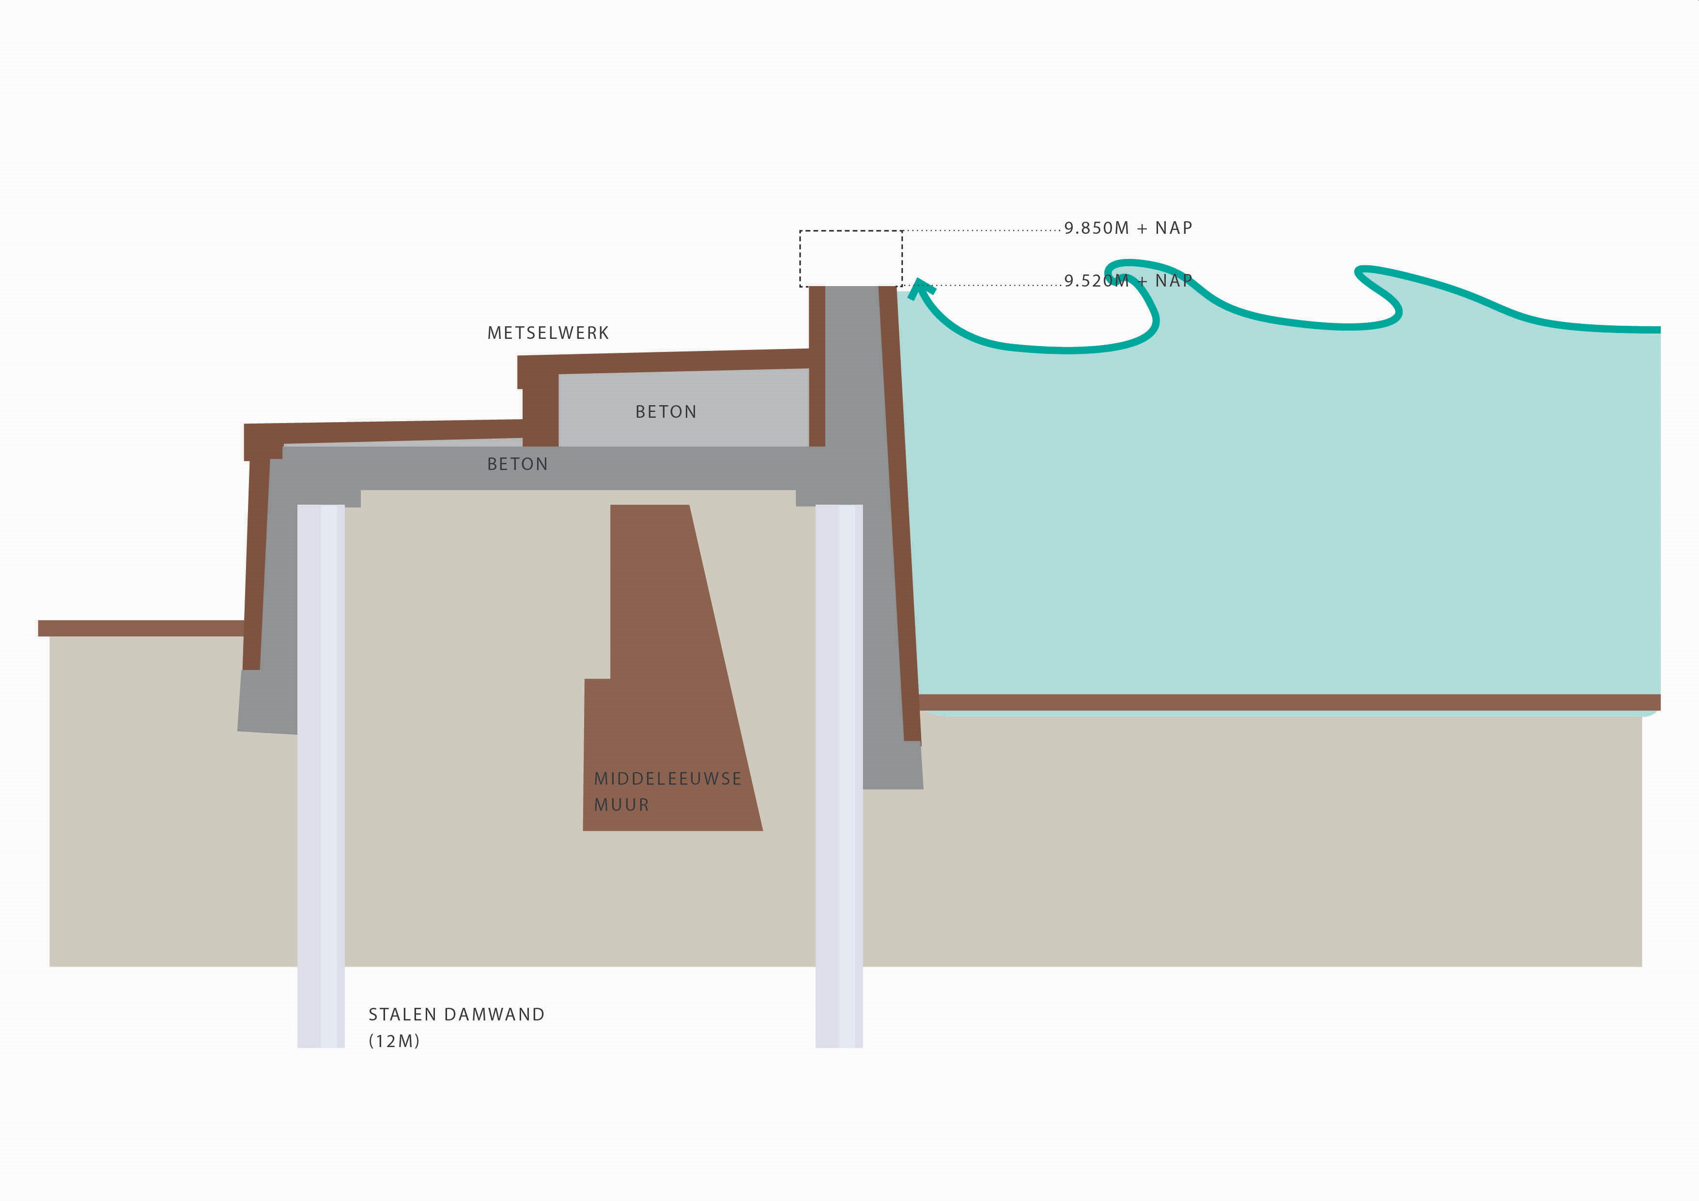
Hoe ziet dat er uit?
Notes:
Special van de Beermuur – Koppelkans met onderhoud

Slide 13
Herziening berekeningen in december 2021
Huidige inzichten: Wat is er nu anders?
Ontwikkeling rekentechnieken;
Hogere nauwkeurigheid voor bepalen toekomstige golfbelastingen;
Golfbelasting eerst veilige benadering, nu gedetailleerde modelberekening.
Notes:
Special van de Beermuur – Koppelkans met onderhoud

Slide 14
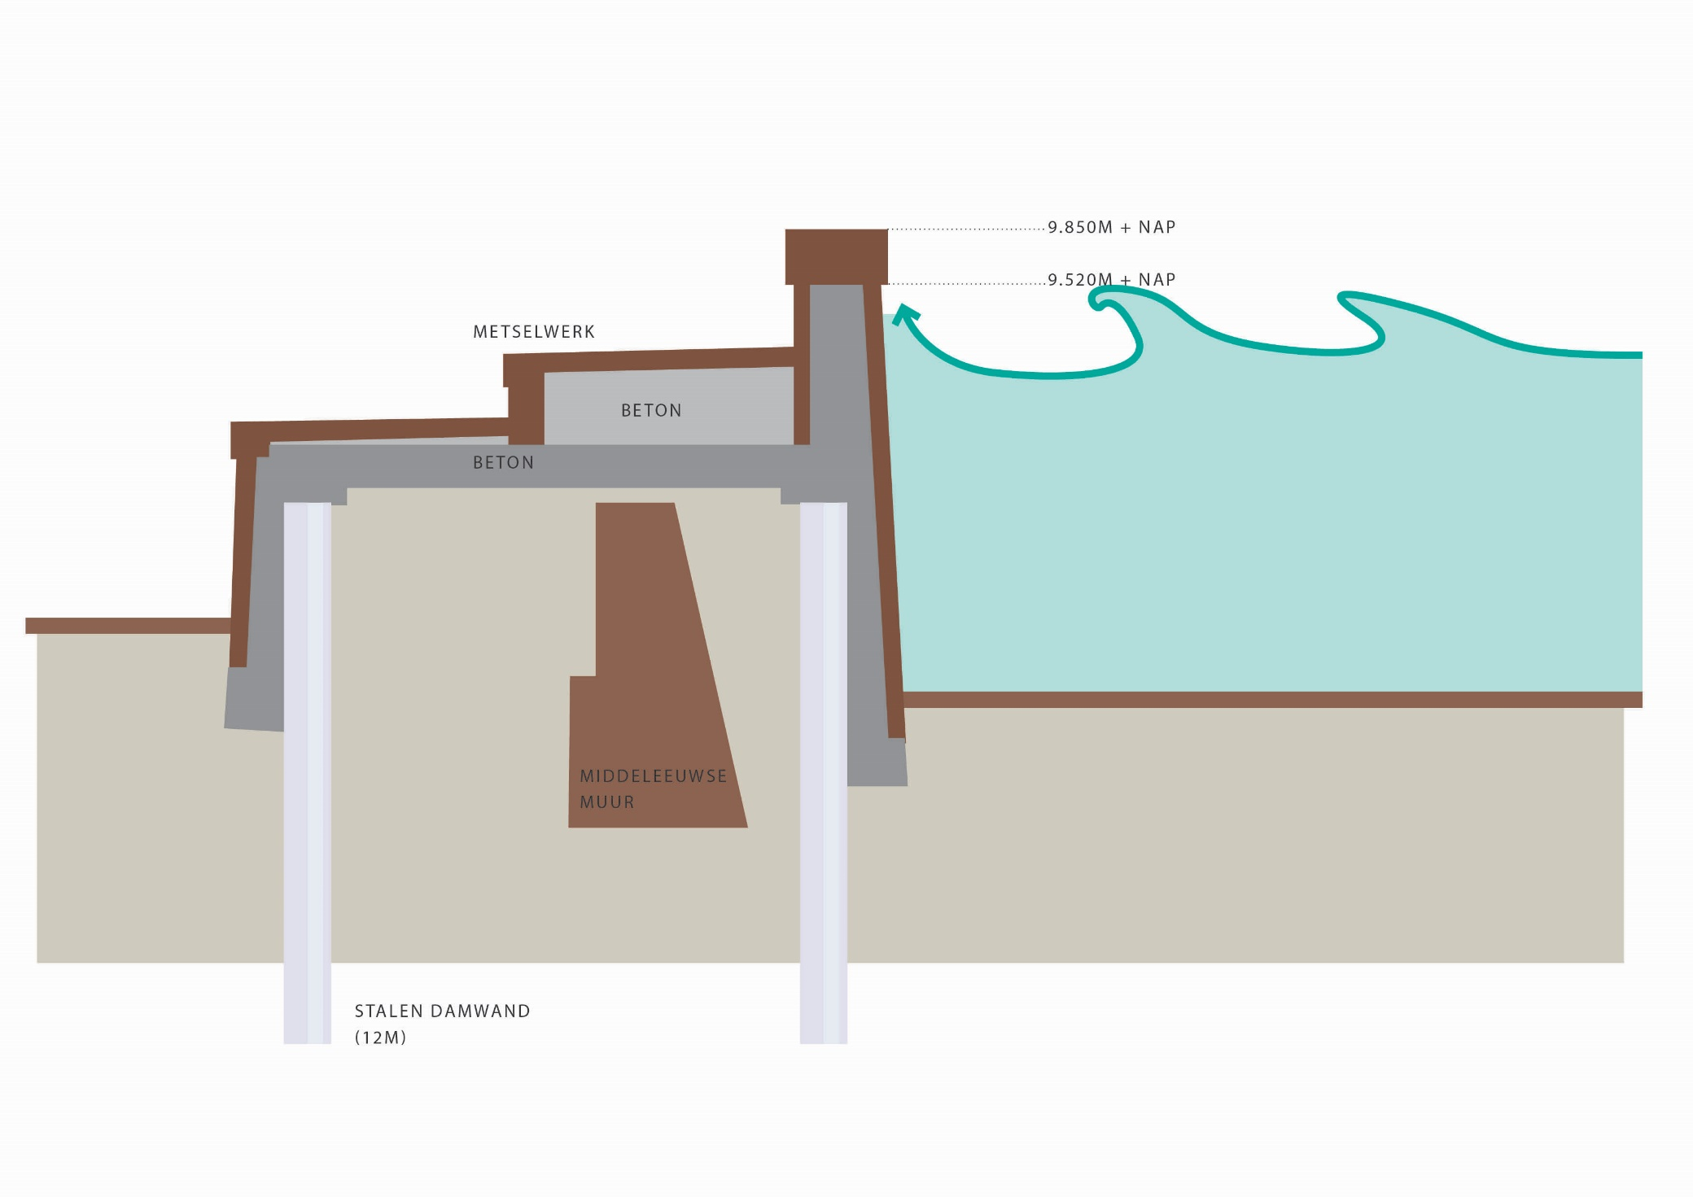
Hoe ziet dat er uit?
Notes:
Special van de Beermuur – Koppelkans met onderhoud

Slide 15
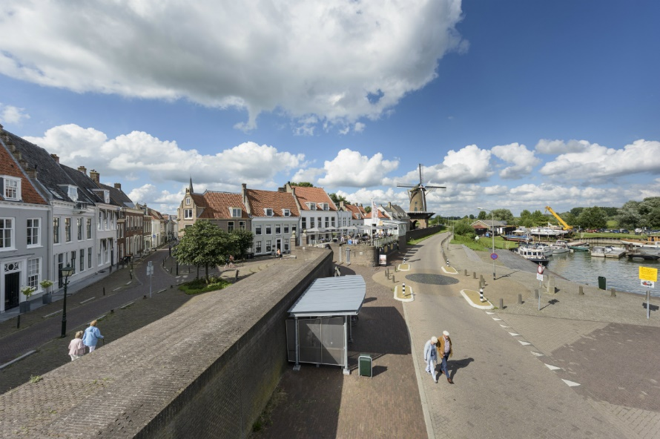
Veiligheidsopgave Beermuur
Conclusie op basis van huidige inzichten:
De Beermuur hoeft niet te worden verhoogd.
Groot onderhoud nog steeds nodig: waterafvoer en metselwerk verbeteren.
Notes:
Special van de Beermuur – Koppelkans met onderhoud

Slide 16
Groot onderhoud Beermuur
Rapportage van november 2016
Conclusies van rapport:
De gehele Beermuur bevindt zich over het algemeen in een goede conditie, met uitzondering van het waterbezwaar direct onder het metselwerk. Wanden zijn verzadigd met water.
De hoogwaterkerende deur en bewegingswerken zijn allen in goede staat, alleen de conservering van de bewegingswerken is door weersinvloeden aangetast.
Actualiteit wordt op dit moment bekeken
Notes:
Special van de Beermuur – Koppelkans met onderhoud

Slide 17
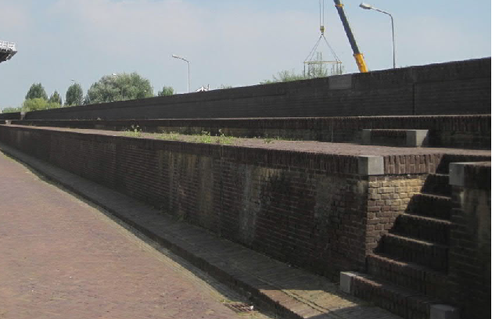
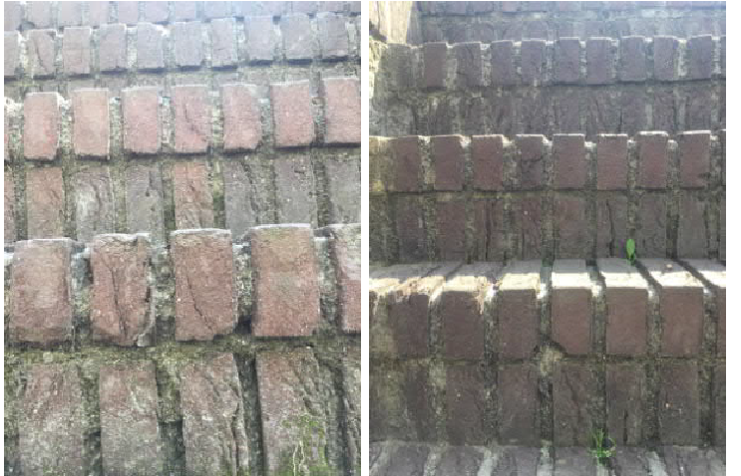

Slide 18
4. Wat speelt er nog meer in de omgeving?

Slide 19
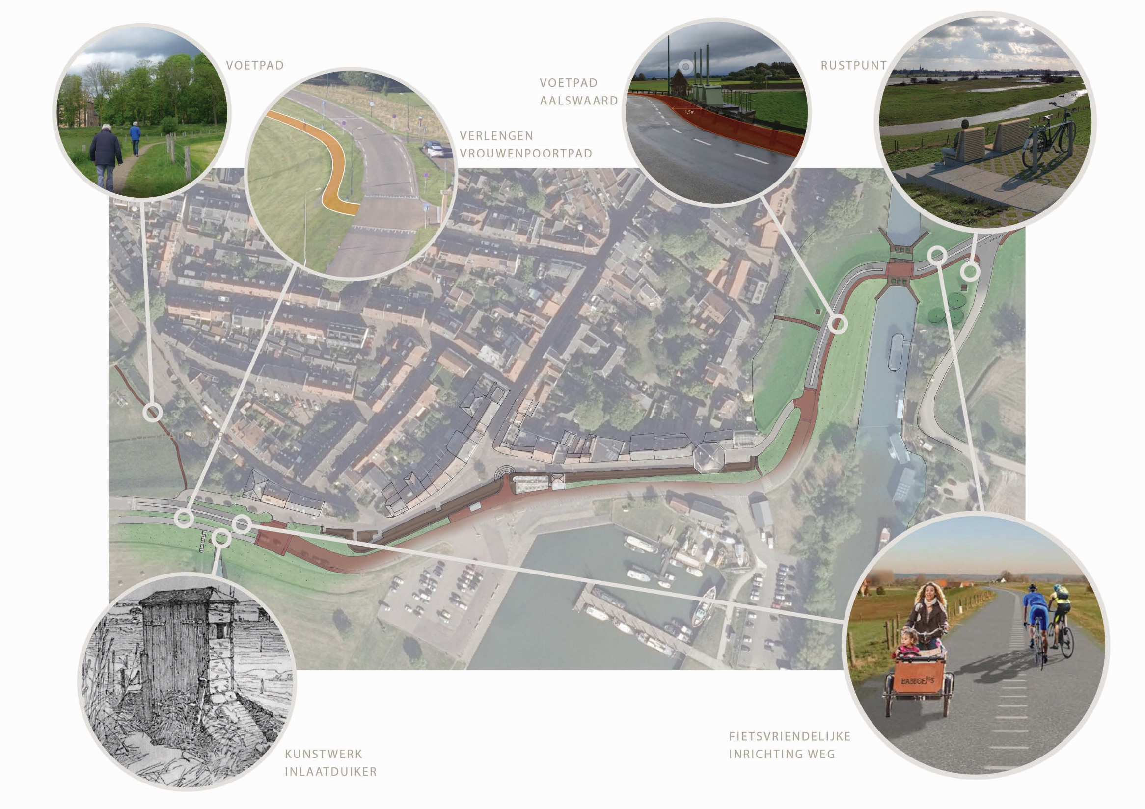
- Prent en toelichting Tijs -

Slide 20
5. Hoe verder?
Stappen in planuitwerkingsfase

Slide 21
Hoe verder?
Stappen in planuitwerkingsfase
Zomer 2020 – Besluit voorkeursalternatief
Vastgesteld door Algemeen Bestuur HDSR op 1 juli 2020
Ca 2021-2023 Planuitwerkingsfase
Opstellen Vergunningenontwerp en Detailontwerp
Projectbesluit (HDSR) en goedkeuringsbesluit (Provincie)
Opstellen en aanvragen hoofdvergunningen
2024-2026 Realisatiefase
Voorbereidende werkzaamheden
Uitvoering van de maatregelen
Nazorg en beheer

Slide 22
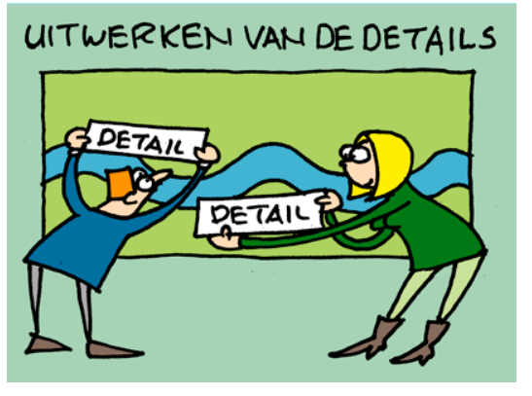
Doel planuitwerkingsfase: in detail uitwerken van het ontwerp
Dit resulteert in een Projectplan, volgens de Waterwet of Omgevingswet.
De basis om het werk uit te kunnen voeren.
Notes:
Special van de Beermuur – Koppelkans met onderhoud

Slide 23
Wie beslist
waarover?
Welk plan?
Welk besluit?
Algemeen bestuur
HDSR: voorkeurs beslissing
Algemeen bestuur
HDSR: project beslissing
Provincie Utrecht: goedkeuring project beslissing
Dagelijks bestuur
HDSR: beslissing oplevering
Wie beslist?
Diverse vergunningen door Bevoegd Gezag
Afstemming in Bestuurlijk Overleg

Slide 24
Notes:
Special van de Beermuur – Koppelkans met onderhoud

Slide 25
Thematisch
In werkgroepen: Beermuur, Cultuurhistorie, Natuur, Verkeer & recreatie, Verhaal van de Lekdijk
- Doel? Inhoudelijke kennis en ideeën verzamelen, oplossingen en varianten bedenken
- Wie? Bewoners en experts
Integraal: Ontwerpgroep
- Doel? Ontwerpen en oplossingen bij elkaar brengen.
- Wie? Ca 30 personen, brede vertegenwoordiging belangen en kennis
Openbare bijeenkomst
- Wanneer? Tweemaal: halverwege en bij concept-Vergunningenontwerp
Reageren
- Wanneer? Tweemaal: halverwege en bij concept-Vergunningenontwerp
- Toch niet mee eens? U kunt bezwaar & beroep aantekenen.
Meedoen? Aanmelden per mail
via sterkelekdijk@hdsr.nl. Reageren kan altijd, hoeft niet vooraf aan te melden.
Notes:
Special van de Beermuur – Koppelkans met onderhoud

Slide 26
Vervolg:
Eind januari in kleine groepjes een rondwandeling langs de muur, doel:
Toelichten onderhoudsplan;
Gelegenheid bijzonderheden/wensen aan te geven.

Slide 27
Vragen en/of opmerkingen?

Slide 28
Bedankt voor uw aandacht!
De presentatie kunt u vinden op de website van het waterschap.
Heeft u nog andere vragen? Neemt u graag contact op met Laura van Santen via sterkelekdijk@hdsr.nl of
06 – 2921 8993.
Meldt u zich aan voor de nieuwsbrief, een werkgroep of de Ontwerpgroep via dit e-mailadres.
We stellen het op prijs om uw contactgegevens te mogen ontvangen voor toekomstige bijeenkomsten en andere vragen. Wilt u deze per e-mail met ons delen via sterkelekdijk@hdsr.nl?
Notes:
Zijn ons welbewust

Slide 29
DDis
Disclaimer
De inhoud van deze presentatie is wellicht zonder context of nadere uitleg niet goed te begrijpen. Wanneer u vragen hierover heeft, neemt u dan contact op met onze omgevingsmanager Jannes van Hove via 06-27090415. Of mail uw vragen naar sterkelekdijk@hdsr.nl

Slide 30
